Slide 1
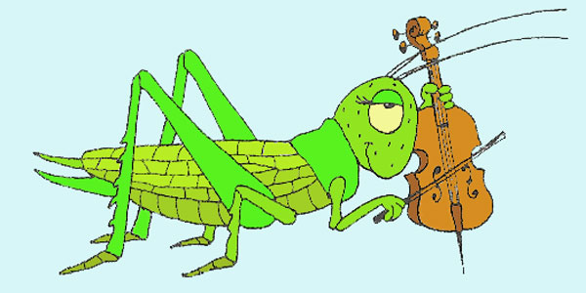
Закрепление изученных звуков а и у

Slide 2
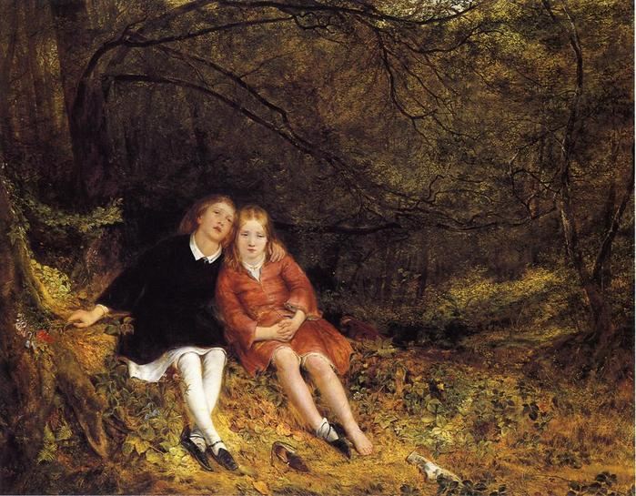
Ау! Ау!
ау уа
Ау! Уа!
А! У!
У! У! У!
Аа – аа-а!

Slide 3
У - - У - -

Slide 4
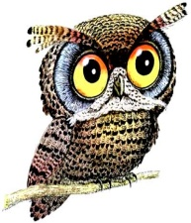
У
У
А
у

Slide 5
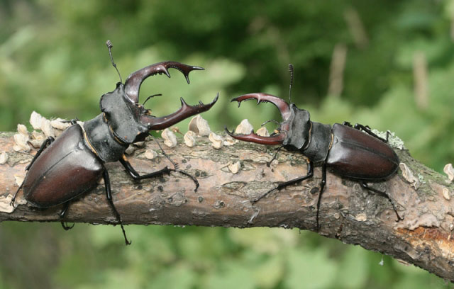
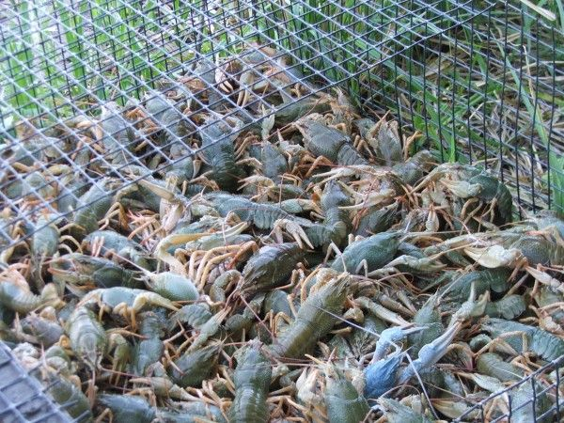
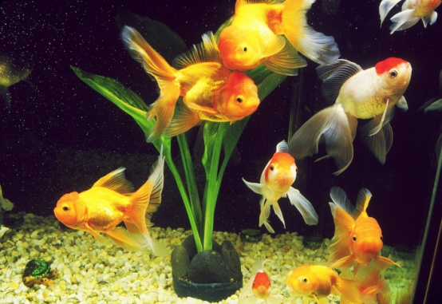
Составьте к словам схемы

Slide 6
Мы топаем ногами.
Топ, топ, топ(ходьба на месте)
Мы хлопаем руками.
Хлоп, хлоп, хлоп (хлопки в ладоши)
Качаем головой (наклоны головы влево, вправо).
Мы руки поднимаем (руки вверх).
Мы руки опускаем (руки вниз).
Мы руки разведем (руки в стороны)
И побежим кругом (бег на месте).

Slide 7
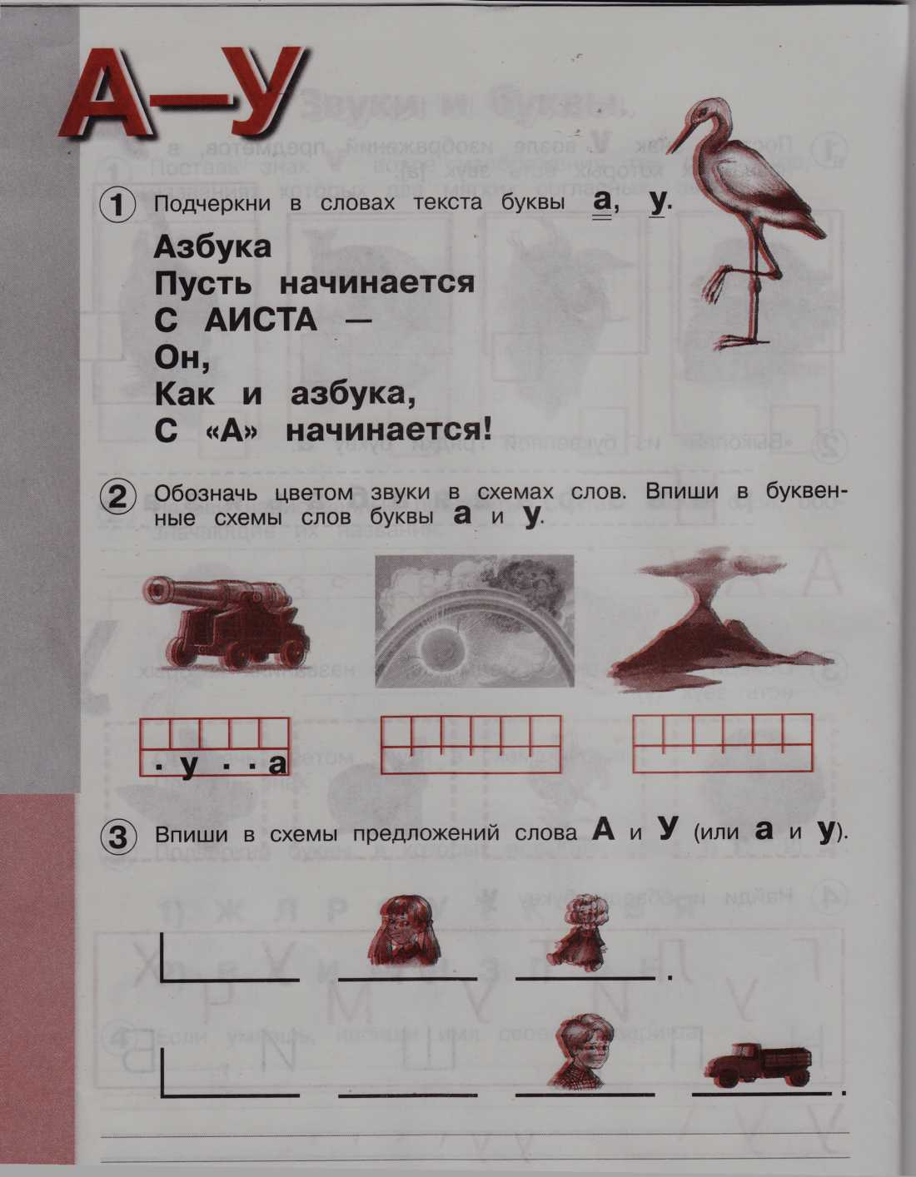

Slide 8
